Slide 1
מערכת שידורים לאומית
שקופית זו היא חובה
עליכם להתקין את הפונט Varela Round לפני תחילת העבודה.
אם ברצונכם לצפות בהנחיות להתקנת פונט Varela Round, תוכלו לעשות זאת בקלות.
צפו בסרטון הבא:
https://www.youtube.com/watch?v=NN9IgGTwbF0&feature=youtu.be
קישור להורדת הפונט
(אשרו את הודעת האבטחה)

Slide 2
יעילות - מתקדם
שקופית זו היא חובה
מלאו את פרטי השיעור, המקצוע והמורה .
(אין צורך להשאיר את הכיתובים "שם השיעור" , "המקצוע", מחקו אותם וכתבו רק את הפרטים עצמם).
מדעי המחשב ב' – נגשים לבגרות 5 יח"ל
שם המורה: דפנה מינסטר

Slide 3

דרישות קדם
פריסה 4
(הפריסות שונות זו מזו במיקום תיבות הטקסט וגרפיקת הרקע,
ותוכלו לגוון ביניהן)
יסודות מדעי המחשב.
פעולות סטטיות (חיצוניות).
חישוב עצרת (n!).
חישוב האם מספר ראשוני.
חיפוש בינארי.
רקורסיה.
את השקופית הזו תוכלו לשכפל, על מנת ליצור שקופיות נוספות הזהות לה – אליהן תוכלו להכניס את התכנים.
כדי לשכפל אותה, לחצו עליה קליק ימיני בתפריט השקופיות בצד ובחרו
"שכפל שקופית" או "Duplicate Slide"
(מחקו ריבוע זה לאחר הקריאה)

Slide 4
מה נלמד היום
פרטו בשקופית זו את נושאי הלימוד של השיעור
הגדרת יעילות לחישוב עצרת (n!).
הגדרת יעילות לחישוב האם מספר ראשוני – 2 צורות.
הגדרת יעילות לחיפוש סדרתי.
הגדרת יעילות לחיפוש בינארי.
הגדרת יעילות לחישובי רקורסיה.

Slide 5
יעילות - מתקדם
(אין צורך להשאיר את הכיתובים "שם הפרק" , "כותרת משנה", מחקו אותם וכתבו רק את הפרטים עצמם).
אלגוריתמים מתקדמים

Slide 6
חישוב עצרת (n!)
פריסה 3
(הפריסות שונות זו מזו במיקום תיבות הטקסט וגרפיקת הרקע,
ותוכלו לגוון ביניהן)
פריסה 2
(הפריסות שונות זו מזו במיקום תיבות הטקסט וגרפיקת הרקע,
ותוכלו לגוון ביניהן)
מה היעילות של האלגוריתם הבא?
את השקופית הזו תוכלו לשכפל, על מנת ליצור שקופיות נוספות הזהות לה – אליהן תוכלו להכניס את התכנים.
כדי לשכפל אותה, לחצו עליה קליק ימיני בתפריט השקופיות בצד ובחרו
"שכפל שקופית" או "Duplicate Slide"
(מחקו ריבוע זה לאחר הקריאה)
את השקופית הזו תוכלו לשכפל, על מנת ליצור שקופיות נוספות הזהות לה – אליהן תוכלו להכניס את התכנים.
כדי לשכפל אותה, לחצו עליה קליק ימיני בתפריט השקופיות בצד ובחרו
"שכפל שקופית" או "Duplicate Slide"
(מחקו ריבוע זה לאחר הקריאה)
כתב/י שאילתה חיצונית המקבלת מספר שלם, מחשבת ומחזירה את תוצאת העצרת.
public static int factorial ( int n )
} //שאילתה המקבלת מספר שלם, מחשבת ומחזירה את תוצאת העצרת.
// - מספר טבעי. n הנחה:
int temp = 1 ;
for (int i = 2; i <= n; i++)
temp * = i ;
return temp ;
{
סיבוכיות זמן ריצה / סדר גודל: (n)O
הסבר: n – מציין את מספר המספרים מ- 1 ועד n.
הפעולה תעבור על כל האיברים בסדרה מספר קבוע של פעמים לצורך מכפלת האיברים.

Slide 7
חישוב עצרת (n!) - ברקורסיה
פריסה 3
(הפריסות שונות זו מזו במיקום תיבות הטקסט וגרפיקת הרקע,
ותוכלו לגוון ביניהן)
פריסה 2
(הפריסות שונות זו מזו במיקום תיבות הטקסט וגרפיקת הרקע,
ותוכלו לגוון ביניהן)
מה היעילות של האלגוריתם הבא?
את השקופית הזו תוכלו לשכפל, על מנת ליצור שקופיות נוספות הזהות לה – אליהן תוכלו להכניס את התכנים.
כדי לשכפל אותה, לחצו עליה קליק ימיני בתפריט השקופיות בצד ובחרו
"שכפל שקופית" או "Duplicate Slide"
(מחקו ריבוע זה לאחר הקריאה)
את השקופית הזו תוכלו לשכפל, על מנת ליצור שקופיות נוספות הזהות לה – אליהן תוכלו להכניס את התכנים.
כדי לשכפל אותה, לחצו עליה קליק ימיני בתפריט השקופיות בצד ובחרו
"שכפל שקופית" או "Duplicate Slide"
(מחקו ריבוע זה לאחר הקריאה)
כתב/י שאילתה חיצונית רקורסיבית המקבלת מספר שלם, מחשבת ומחזירה את תוצאת העצרת.
public static int recFactorial ( int n )
} //שאילתה המקבלת מספר שלם, מחשבת ומחזירה את תוצאת העצרת.
// - מספר טבעי. n הנחה:
if ( n = = 1 )
return 1 ;
return recFactorial ( n – 1 ) * n ;
{
סיבוכיות זמן ריצה / סדר גודל: (n)O
מסקנה: אין הבדל בסדר הגודל (יעילות) בין פעולה איטראטיבית לבין פעולה רקורסיבית!
(קיים הבדל בגודל הזכרון שתופסות)
הסבר: n – מציין את מספר המספרים מ- 1 ועד n.
הפעולה תעבור על כל האיברים בסדרה מספר קבוע של פעמים לצורך מכפלת האיברים.

Slide 8
חישוב האם המספר ראשוני – פתרון א'
פריסה 3
(הפריסות שונות זו מזו במיקום תיבות הטקסט וגרפיקת הרקע,
ותוכלו לגוון ביניהן)
פריסה 2
(הפריסות שונות זו מזו במיקום תיבות הטקסט וגרפיקת הרקע,
ותוכלו לגוון ביניהן)
מה היעילות של האלגוריתם הבא?
את השקופית הזו תוכלו לשכפל, על מנת ליצור שקופיות נוספות הזהות לה – אליהן תוכלו להכניס את התכנים.
כדי לשכפל אותה, לחצו עליה קליק ימיני בתפריט השקופיות בצד ובחרו
"שכפל שקופית" או "Duplicate Slide"
(מחקו ריבוע זה לאחר הקריאה)
את השקופית הזו תוכלו לשכפל, על מנת ליצור שקופיות נוספות הזהות לה – אליהן תוכלו להכניס את התכנים.
כדי לשכפל אותה, לחצו עליה קליק ימיני בתפריט השקופיות בצד ובחרו
"שכפל שקופית" או "Duplicate Slide"
(מחקו ריבוע זה לאחר הקריאה)
כתב/י שאילתה חיצונית המקבלת מספר שלם, מחשבת ומחזירה 'אמת' אם המספר ראשוני (מספר טבעי גדול מ-1, המתחלק רק ב-1 ובעצמו), אחרת מחזירה 'שקר' .
פונקציית זמן הריצה:
(n / 2) • 8
4n
public static boolean isPrime ( int x )
} // - מספר טבעי. x הנחה:
for ( int i = 2 ; i < x / 2 ; i++ )
if ( x % i = = 0)
return false;
return true;
{
סיבוכיות זמן ריצה / סדר גודל: (n)O
היות שהפעולה יכולה להעצר גם לפני סוף הקלט, נרשום בתיעוד: במקרה הגרוע
הסבר: n – מציין את מספר המספרים מ- 1 ועד n/2.
במקרה הגרוע, הפעולה תעבור על חצי מכל האיברים בסדרה מספר קבוע של פעמים לצורך מציאת המספר הראשוני.

Slide 9




חישוב האם המספר ראשוני – פתרון ב'
פריסה 3
(הפריסות שונות זו מזו במיקום תיבות הטקסט וגרפיקת הרקע,
ותוכלו לגוון ביניהן)
פריסה 2
(הפריסות שונות זו מזו במיקום תיבות הטקסט וגרפיקת הרקע,
ותוכלו לגוון ביניהן)
מה היעילות של האלגוריתם הבא?
את השקופית הזו תוכלו לשכפל, על מנת ליצור שקופיות נוספות הזהות לה – אליהן תוכלו להכניס את התכנים.
כדי לשכפל אותה, לחצו עליה קליק ימיני בתפריט השקופיות בצד ובחרו
"שכפל שקופית" או "Duplicate Slide"
(מחקו ריבוע זה לאחר הקריאה)
את השקופית הזו תוכלו לשכפל, על מנת ליצור שקופיות נוספות הזהות לה – אליהן תוכלו להכניס את התכנים.
כדי לשכפל אותה, לחצו עליה קליק ימיני בתפריט השקופיות בצד ובחרו
"שכפל שקופית" או "Duplicate Slide"
(מחקו ריבוע זה לאחר הקריאה)
נתונה שאילתה חיצונית המקבלת מספר שלם, מחשבת ומחזירה 'אמת' אם המספר ראשוני (מספר טבעי גדול מ-1, המתחלק רק ב-1 ובעצמו), אחרת מחזירה 'שקר' .
פונקציית זמן הריצה:
+ 3 • 7
public static boolean isPrime ( int x )
} // - מספר טבעי. x הנחה:
int n = (int) Math.sqrt ( x ) ;
for ( int i = 2 ; i < n ; i++ )
if ( x % i = = 0)
return false;
return true;
{
$$\sqrt{n}$$
$$\sqrt{n}$$
סיבוכיות זמן ריצה / סדר גודל: ( )O
$$\sqrt{n}$$
הסבר: n – מציין את מספר המספרים מ- 1 ועד n.
במקרה הגרוע, הפעולה תעבור על האיברים בסדרה מספר קבוע של פעמים לצורך מציאת המספר הראשוני.
מהו ההבדל בין שני הפתרונות?
$$\sqrt{n}$$

Slide 10
תרגיל: מה היעילות של האלגוריתם הבא?
פריסה 3
(הפריסות שונות זו מזו במיקום תיבות הטקסט וגרפיקת הרקע,
ותוכלו לגוון ביניהן)
פריסה 2
(הפריסות שונות זו מזו במיקום תיבות הטקסט וגרפיקת הרקע,
ותוכלו לגוון ביניהן)
public static int count27 (int [ ] array) // פעולה עוטפת
} // שאילתה רקורסיבית המקבלת מערך עם מספרים שלמים,
// מונה ומחזירה את מספר המספרים במערך שמתחלקים ב- 7 עם שארית 2.
return count27 ( array , 0 );
}
public static int count27 ( int [ ] array, int i )
}
if ( i > array.length-1 )
  return 0 ;
if ( array [ i ] % 7 = = 2 )
return count27 (x , i + 1 ) + 1;
return count27 (x , i + 1 ) ;
{
את השקופית הזו תוכלו לשכפל, על מנת ליצור שקופיות נוספות הזהות לה – אליהן תוכלו להכניס את התכנים.
כדי לשכפל אותה, לחצו עליה קליק ימיני בתפריט השקופיות בצד ובחרו
"שכפל שקופית" או "Duplicate Slide"
(מחקו ריבוע זה לאחר הקריאה)
את השקופית הזו תוכלו לשכפל, על מנת ליצור שקופיות נוספות הזהות לה – אליהן תוכלו להכניס את התכנים.
כדי לשכפל אותה, לחצו עליה קליק ימיני בתפריט השקופיות בצד ובחרו
"שכפל שקופית" או "Duplicate Slide"
(מחקו ריבוע זה לאחר הקריאה)
סיבוכיות זמן ריצה / סדר גודל: (n)O
הסבר: n – מציין את מספר המספרים במערך.
הפעולה תעבור על כל האיברים במערך מספר קבוע של פעמים לצורך מניית האיברים.
מהן הפעולות הבסיסיות בשאילתה?

Slide 11
יעילות - חיפוש סדרתי
פריסה 3
(הפריסות שונות זו מזו במיקום תיבות הטקסט וגרפיקת הרקע,
ותוכלו לגוון ביניהן)
פריסה 2
(הפריסות שונות זו מזו במיקום תיבות הטקסט וגרפיקת הרקע,
ותוכלו לגוון ביניהן)
public static int serialSearch ( int [ ] array, int x ) // פעולה עוטפת
} // שאילתה רקורסיבית המקבלת מערך עם מספרים שלמים ומספר שלם
// מחזירה את מספר המספרים במערך שמתחלקים ב- 7 עם שארית 2.
return serialSearch ( array , 0 , x );
}
public static int serialSearch ( int [ ] array, int i , int x )
}
if ( i > array.length-1 )
  return -1 ;
if ( array [ i ] = = x )
return i ;
return serialSearch (array, i + 1 , x ) ;
{
את השקופית הזו תוכלו לשכפל, על מנת ליצור שקופיות נוספות הזהות לה – אליהן תוכלו להכניס את התכנים.
כדי לשכפל אותה, לחצו עליה קליק ימיני בתפריט השקופיות בצד ובחרו
"שכפל שקופית" או "Duplicate Slide"
(מחקו ריבוע זה לאחר הקריאה)
את השקופית הזו תוכלו לשכפל, על מנת ליצור שקופיות נוספות הזהות לה – אליהן תוכלו להכניס את התכנים.
כדי לשכפל אותה, לחצו עליה קליק ימיני בתפריט השקופיות בצד ובחרו
"שכפל שקופית" או "Duplicate Slide"
(מחקו ריבוע זה לאחר הקריאה)
סיבוכיות זמן ריצה / סדר גודל: (n)O
הסבר: n – מציין את מספר המספרים במערך.
הפעולה תעבור על כל האיברים במערך מספר קבוע
של פעמים לצורך מציאת x.
מהן הפעולות הבסיסיות בשאילתה?

Slide 12
יעילות - חיפוש בינארי
פריסה 3
(הפריסות שונות זו מזו במיקום תיבות הטקסט וגרפיקת הרקע,
ותוכלו לגוון ביניהן)
פריסה 2
(הפריסות שונות זו מזו במיקום תיבות הטקסט וגרפיקת הרקע,
ותוכלו לגוון ביניהן)
כתב/י שאילתה חיצונית המקבלת מערך עם מספרים שלמים ומספר שלם x, מחשבת ומחזירה את מיקומו של x במערך. אם x אינו קיים במערך יוחזר 1-.
את השקופית הזו תוכלו לשכפל, על מנת ליצור שקופיות נוספות הזהות לה – אליהן תוכלו להכניס את התכנים.
כדי לשכפל אותה, לחצו עליה קליק ימיני בתפריט השקופיות בצד ובחרו
"שכפל שקופית" או "Duplicate Slide"
(מחקו ריבוע זה לאחר הקריאה)
public static int binarySearch ( int [ ] ar, int x )
} int low = 0, high = ar.length-1;
int mid = (low + high)/2;
while ((low <= high) && (ar [ mid ] != x))
} if (ar [ mid ] < x)
low = mid + 1 ;
else
high = mid - 1 ;
mid = (low + high)/2;
}
if (low <= high)
return mid;
return -1 ;
{
את השקופית הזו תוכלו לשכפל, על מנת ליצור שקופיות נוספות הזהות לה – אליהן תוכלו להכניס את התכנים.
כדי לשכפל אותה, לחצו עליה קליק ימיני בתפריט השקופיות בצד ובחרו
"שכפל שקופית" או "Duplicate Slide"
(מחקו ריבוע זה לאחר הקריאה)
סיבוכיות זמן ריצה / סדר גודל: (log n)O
הסבר: n – מציין את מספר המספרים במערך.
הפעולה, בכול איטרציה בלולאה, מקטינה (לא פיזית) פי 2 את מספר האיברים עליהם היא עוברת לצורך מציאת האיבר x.

Slide 13
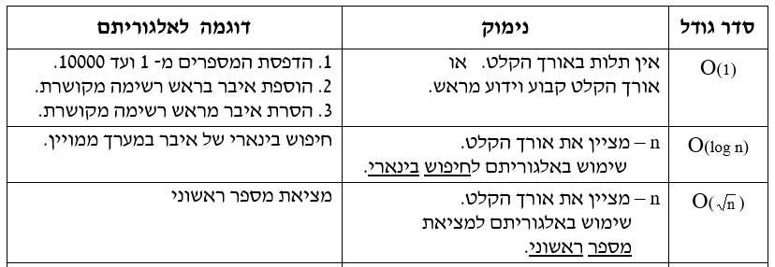
סיכום יעילות לפי סדרי גודל (1)
פרטו בשקופית זו את נושאי הלימוד של השיעור

Slide 14
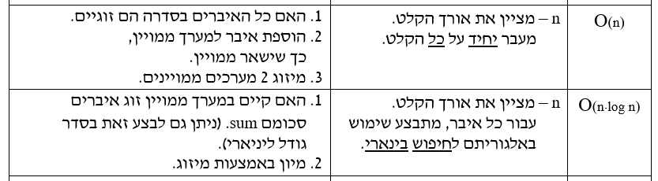
סיכום יעילות לפי סדרי גודל (2)
פרטו בשקופית זו את נושאי הלימוד של השיעור

Slide 15
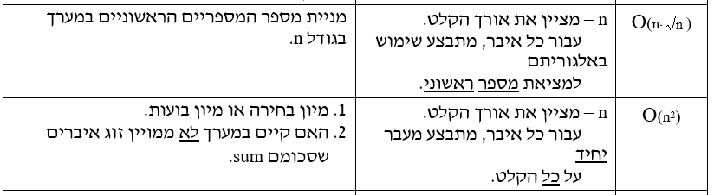
סיכום יעילות לפי סדרי גודל (3)
פרטו בשקופית זו את נושאי הלימוד של השיעור

Slide 16
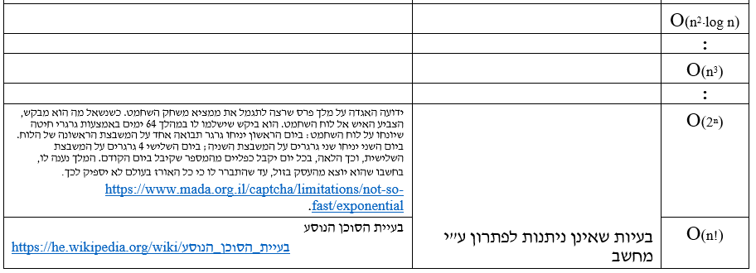
סיכום יעילות לפי סדרי גודל (4)
פרטו בשקופית זו את נושאי הלימוד של השיעור

Slide 17
יעילות - Efficiency
פריסה 3
(הפריסות שונות זו מזו במיקום תיבות הטקסט וגרפיקת הרקע,
ותוכלו לגוון ביניהן)
ביבליוגרפיה:
ברנדס, ע. (2007). עיצוב תוכנה מבוסס עצמים. ירושלים: המרכז להוראת המדעים ע"ש עמוס דה-שליט (מל"מ), האוניברסיטה העברית בירושלים.
פונק, ש' ושוורץ ש' (2020). ספר-מדעי-המחשב שער I. הגוף המבצע: אורט ישראל. ספר אינטרנטי
מינסטר, ד' וברנד ב' (2020). ספר-מדעי-המחשב שער II. הגוף המבצע: אורט ישראל. ספר אינטרנטי
את השקופית הזו תוכלו לשכפל, על מנת ליצור שקופיות נוספות הזהות לה – אליהן תוכלו להכניס את התכנים.
כדי לשכפל אותה, לחצו עליה קליק ימיני בתפריט השקופיות בצד ובחרו
"שכפל שקופית" או "Duplicate Slide"
(מחקו ריבוע זה לאחר הקריאה)
The End

Slide 18

שקופית זו היא חובה
שימוש ביצירות מוגנות בזכויות יוצרים ואיתור בעלי זכויות
השימוש ביצירות במהלך שידור זה נעשה לפי סעיף 27א לחוק זכות יוצרים, תשס"ח-2007. אם הינך בעל הזכויות באחת היצירות, באפשרותך לבקש מאיתנו לחדול מהשימוש ביצירה, זאת באמצעות פנייה לדוא"ל rights@education.gov.il

